Slide 1
De API’s van Floricode
VMP-middag 3 oktober 2018
Sierteelt, digitaal snel op weg

Slide 2
Voorstellen
Bernard van Raaij
Voorzitter Werkgroep Standaarden Floricode
Directeur Q-ray BV

Slide 3
Werkgroep Standaarden
Valt onder directie van Floricode
Samengesteld uit diverse geledingen
Bewaken van het proces van standaardisatie
Bewaken van kwaliteit van standaarden en documentatie
Zorgen voor aansluiting bij internationale standaarden

Slide 4







Q-ray
ICT dienstverlener in de Food, Feed en Flowers
Sterk in data, platforms en BI

Slide 5
Presentatie
Agenda
API’s: wat nu weer?
API’s vs. webservices
Impact van API’s op business
Floricode API’s
Discussie

Slide 6





API’s wat nu weer?

Slide 7

Wat?!
Wat is dat dan, een API?

Slide 8
Wat?!
API = Application Programming Interface
Een applicatie-laag waar je “tegen aan kunt programmeren”
Bestaat al heel erg lang
Veel (ERP) pakketten en applicaties bieden een programmeerbare laag
Vaak als private API’s tussen systemen op dezelfde locatie

Slide 9
Public API’s
Kenmerk: aanroepbaar over het internet
Vaak 1-op-n koppeling
Gedistribueerde functionaliteit
Webservices o.b.v. SOAP/XML zijn ook API’s!
We hébben dus al API’s, bijv.:
VMP GetSupply, PutOrder

Slide 10
De nieuwe API’s
Ook wel: REST API’s
Simpele elementaire acties (regel opvragen, toevoegen, verwijderen)
Gebruiken meestal JSON maar XML kan ook (!)
Snel
Eenvoudig te implementeren
Eenvoudig te beveiligen (OAuth, tokens)

Slide 11
De nieuwe API’s
Maar: minder geschikt voor complexe berichten
Minder validatie mogelijkheden
Geen standaard (gebaseerd op technische standaarden (HTTP, URL, JSON))

Slide 12
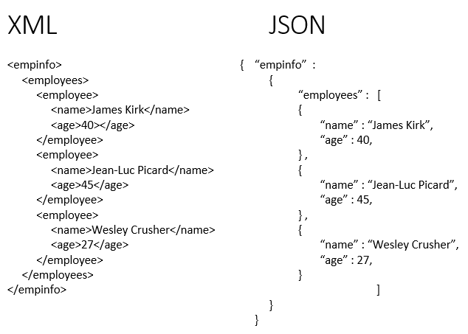
De nieuwe API’s

Slide 13
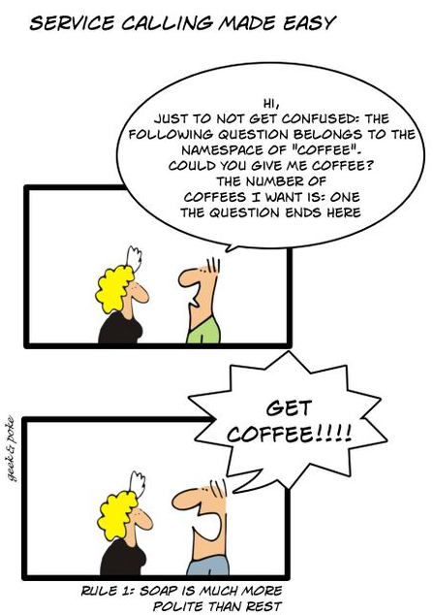
De nieuwe API’s vs. de oude…

Slide 14

De nieuwe API’s
Bron: Youtube / Mulesoft Inc.

Slide 15

De nieuwe API’s
De ober is de API…

Slide 16
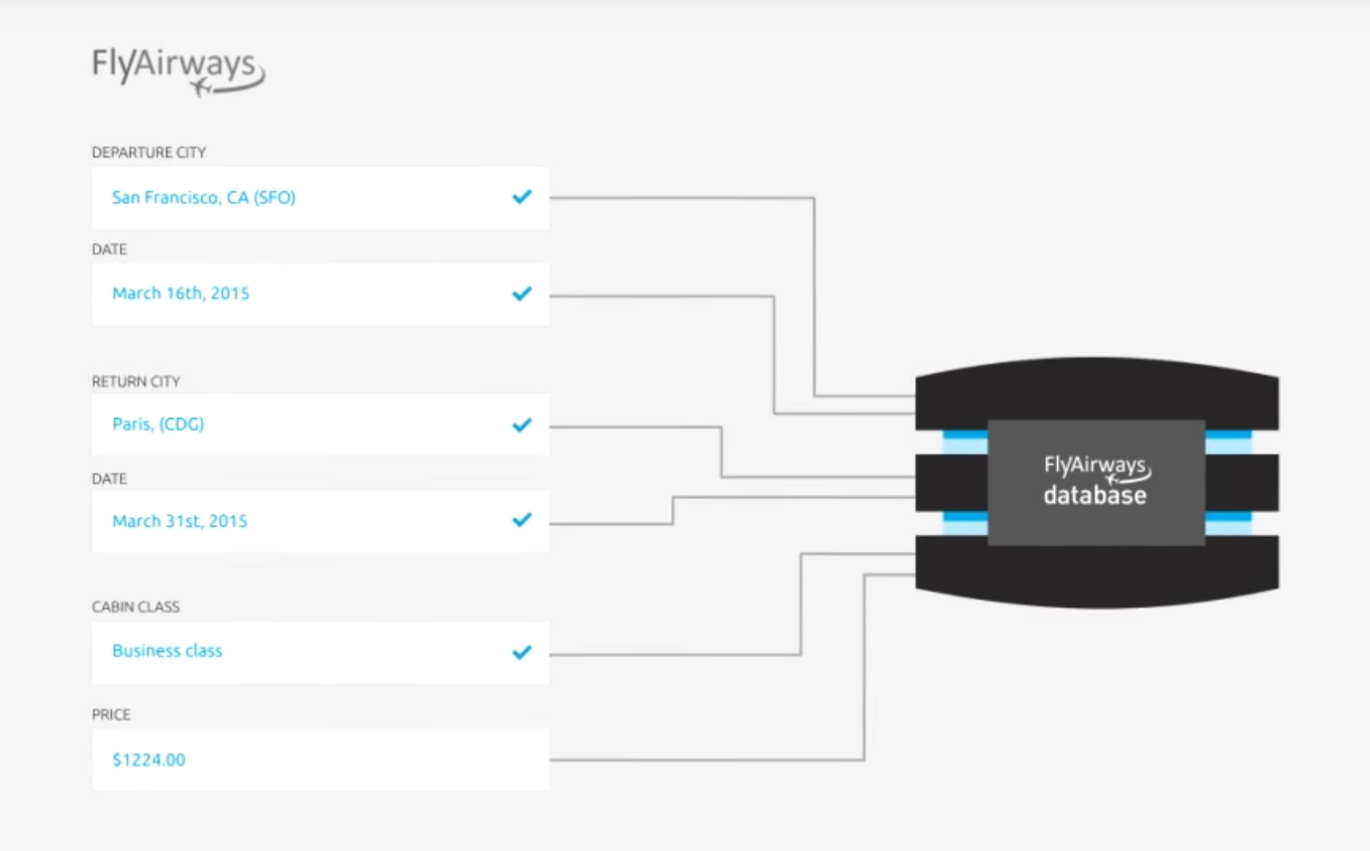
Impact op Business

Slide 17
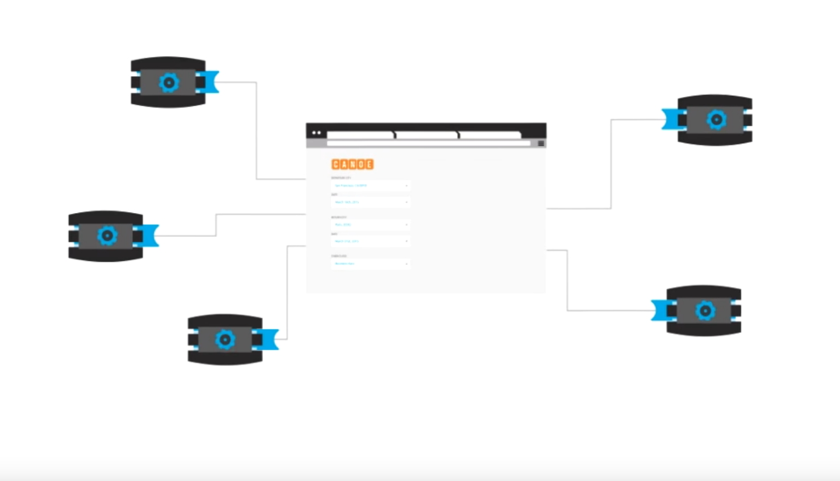





Impact op Business

Slide 18
Impact op Business
De nieuwe API’s
… zijn geen nieuwe techniek die een oude techniek vervangt,
… maar veranderen de business,
… en maken nieuwe toetreders op de markt mogelijk.

Slide 19





API’s in Business
Zonder API’s geen:

Slide 20
API’s in onze Business
“Klassieke” handelsplatforms in de sierteelt:
… verzamelen aanboddata waarop ge-orderd wordt
…geven aanbod en orders aan elkaar door
…gebruiken XML-based webservices (VMP) (en soms nog EDIFact) om aanbod- en order-documenten uit te wisselen (store-forward)
Elke schakel verzamelt zijn eigen dataset

Slide 21


API’s in onze Business
API’s platforms verzamelen geen data maar leveren connectivity
Met API platforms verandert de business
… en treden er nieuwe partijen toe!

Slide 22

Nieuwe spelers op de markt
Bron: Flora@Home / PostNL

Slide 23
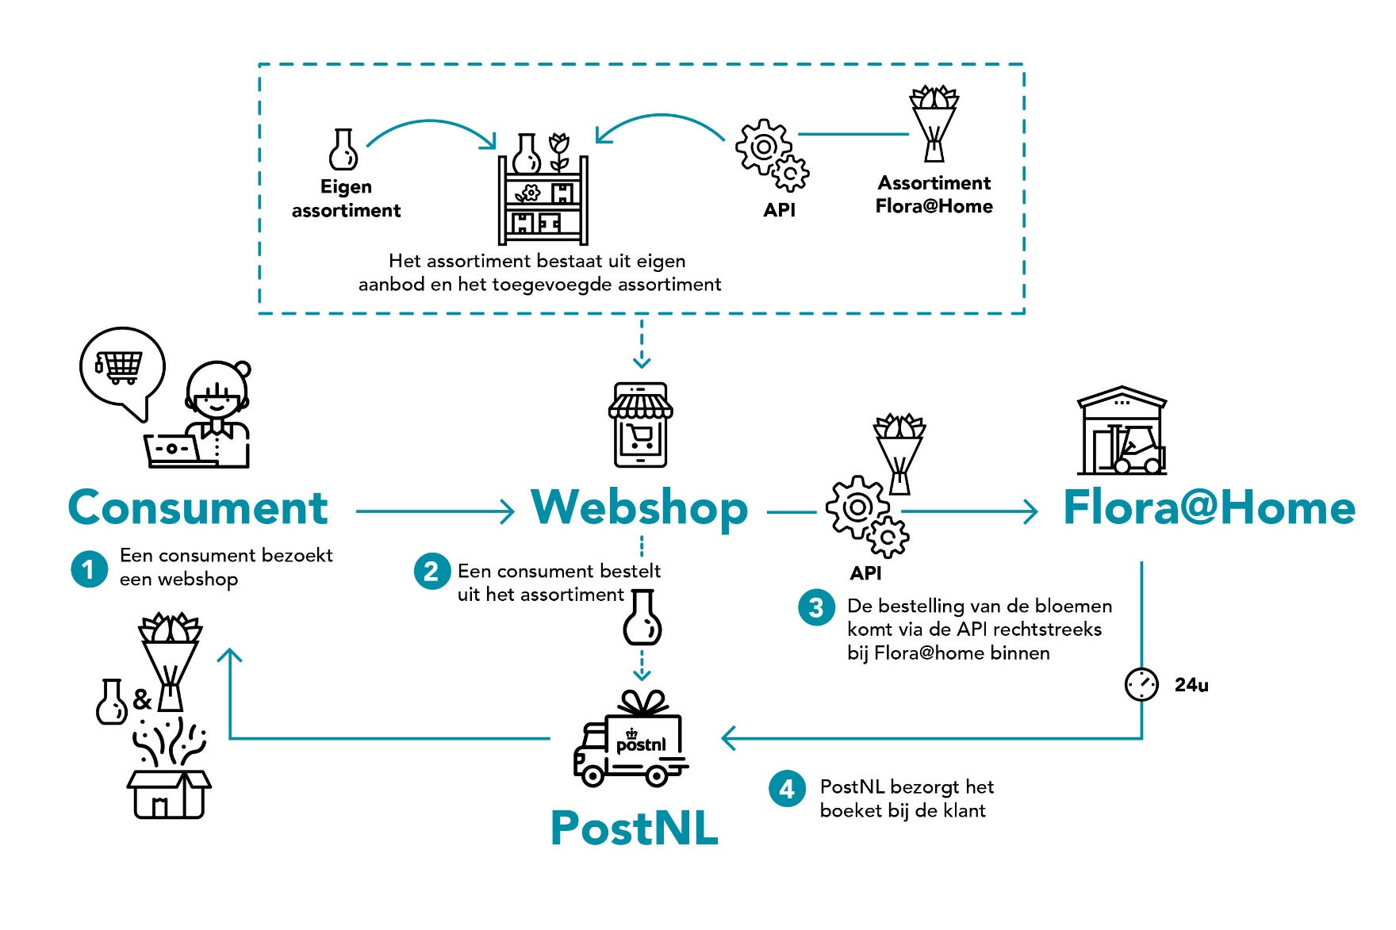
Nieuwe spelers op de markt
Bron: Flora@Home / PostNL / CROB.nl

Slide 24
Dus…
API’s zijn een business changer
Pas op als iemand API’s de “opvolger” van webservices noemt
1-op-1 vervangen van XML/Webservices door REST/JSON API’s is niet zinvol
Nieuwe API’s gebaseerde platforms zullen gebaseerd zijn op nieuwe business modellen

Slide 25
Floricode API’s
Floricode heeft zelf API’s ontwikkeld op haar coderingen
Aanvulling op bestaande bestandsdistributie (via HTTPS en FTP)

Slide 26
Floricode API’s
API’s die Floricode nu biedt:
GLN bedrijfscodes
Company
Company level
Company role
Location
Location type

Slide 27
Floricode API’s
API’s die Floricode nu biedt:
Certificaten
Certificate organisation
Certificate feature
Certificate type
Issued certificates

Slide 28
Floricode API’s
Voordelen
Actuele data, real time
Filteren op relevante data/codes
Ophalen als je het nodig hebt

Slide 29
Floricode API’s
Waar ligt de echte kracht?
Niet bij een alternatieve wijze voor het downloaden van codelijsten
Nieuwe kansen: voorbeeld regelgeving

Slide 30
Floricode API’s: nieuwe kansen
Huidige situatie
Pakket download codelijsten, w.o. VBN-codes, kenmerk/kenmerkwaarde en regelgeving
In pakket wordt controle op regelgeving geïmplementeerd

Slide 31
Floricode API’s: nieuwe kansen
Met API’s
Floricode biedt check_regelgeving-API
Vanuit pakket biedt je VBN-code, kenmerken en –waarden en datum van een supply-regel aan
API repons met goed/fout en evt fouten in de kenmerken

Slide 32
Floricode API’s: nieuwe kansen
Voordelen:
Regelgeving altijd up-to-date
Centraal algoritme tegen actuele dataset
Eenvoudiger te implementeren
Randvoorwaarden
Beschikbaarheid en snelheid van de API

Slide 33
Stellingen
Stelling:
De succesvolle handelsplatforms van de toekomst verzamelen geen aanbod maar weten het online te vinden bij de aanbieders

Slide 34
Stellingen
Stelling:
Met al die nieuwe platforms op komst MOET Floricode gaan zorgen voor gestandaardiseerde API’s

Slide 35
Stellingen
Stelling:
De bestaande VMP (XML) standaarden moeten zo snel mogelijk vervangen worden door API varianten

Slide 36
Stellingen
Stelling:
Standaarden voor API’s zijn niet nodig: laat de markt het maar uitmaken

Slide 37
Stellingen
Stelling:
API’s? Oude wijn in nieuwe zakken!
Kom eens met wat echt nieuws ICT-ers!

